Slide 1
Retoryka
Urszula Chowaniec
Prof. nadzw. dr hab. KA AFM
u.chowaniec@gmail.com

Slide 2
RETORYKA: Sztuka myślenia krytycznego
Kurs wykorzystuje badania retoryczne jako okazję do nauczania myślenia krytycznego. Poprzez analizy tekstów pisanych, mówionych, a także obrazów, studenci rozwijają umiejętności krytycznej oceny różnych rodzajów tekstów i umiejętność wnioskowania, argumentowania i komponowania dyskursów.
Studenci poznają także wszystkie podstawowe strategie retoryczne na konkretnych przykładach języka polityki i publicystyki.
Kurs jest także okazją do nauczenia się komponowania, argumentacji i wnioskowania, a także generowania oryginalnych idei własnych.

Slide 3
Zaliczenie: 1) prezentacje – ćwiczenia 2) egzamin pisemny. Test.

Slide 4
RETORYKA

Slide 5
Retoryka jest to nauka o środkach przekonywania. Jest pewną świadomością języka. Nie ma zdania bez retoryki. Język jest retoryczny: składa się z pewnych reguł konstruowania rozmowy. Jednakże retoryka to nauka, która bada i kształtuje te reguły.
Arystoteles: retoryka to umiejętność metodycznego odkrywania tego, co w odniesieniu do każdego przedmiotu/tematu może być przekonujące.
Retoryka przekonuje za pomocą dyskursu, czyli środków werbalnych:
Działanie werbalne: działanie za pomocą języka, przekonywanie (także: kłótnia, obraza, złośliwość, oszczerstwo etc.). Akt mowy.
Działanie niewerbalne: pozadyskursywne, fizyczne. Performatyw.
Akt performatywny: pośredniość między aktem mowy a performatywem: błogosławieństwo, wybaczenie etc.

Slide 6
LOGIKA | RETORYKA
Cel: udowodnienie. Prawda jest dwuwartościowa: 0 lub 1. Prawda jest obiektywna, intersubiektywna. Istnieje obowiązek przyjęcia poprawnego wywodu. Są tu pewne reguły budowania dowodu. | Cel: przekonanie. Prawda nie istnieje, zamiast niej są wartości. Wartości są pluralistyczne – jedna wartość nie wyklucza innych. Wartości są subiektywne. Nie ma obowiązku, gwarancji przyjęcia wywodu – skuteczność jego zależy tylko od tego, czy odbiorca ten wywód przyjmie. Kryterium oceny nie jest poprawność wywodu, a jego skuteczność.
Język: Sformalizowany Precyzyjny. Jednoznaczny. Intersubiektywny | Język: Nieformalny. Nieprecyzyjny. Niejednoznaczny (to stanowi podstawę retoryki). Subiektywny.

Slide 7
LOGIKA | RETORYKA
Odbiorca jest niekonkretny; cechy odbiorcy nie przekładają się na wywód. Nadawca jest nieważny. | Im większe dopasowanie wywodu do cech publiczności, tym większa szansa, że on będzie skuteczny. Jeżeli wywód jest równie dobry dla wszystkich, to znaczy, że nie jest naprawdę dobry dla nikogo. Nadawca jest istotny.
Aksjomaty stanowią fundament, na którym buduje się wywód. Zły wybór aksjomatu oznacza nieprawdziwość całego wywodu. | Aksjomaty występują nie tylko w logice, ale też w retoryce, i nazywają się locus communis – miejsce wspólne. Są bazą, na której buduje się wywód. Obejmują podzielaną przez nadawcę i odbiorcę wiedzę o świecie. Mogą mieć: charakter ogólny (Arystoteles: „zawinił ten, kto miał w tym korzyść”) lub… charakter zawężony i odnosić się do wąskich grup społecznych – są wtedy bardziej skuteczne („za komuny było lepiej” i „za komuny było beznadziejnie”).

Slide 8
Retoryka jako sztuka wymowy:
Do podstawowych elementów każdej wypowiedzi należały:
Inventio (wyobraźnia, inwencja):
Obejmuje ćwiczenia w zakresie wymyślania, wynajdowania jak największej liczby argumentów.
Disposito (układ, podział treści):
Wybór spośród wszystkich wcześniej wymyślonych argumentów takich, które są najbardziej obiecujące, najmocniejsze, oryginalne i adekwatne w stosunku do konkretnej publiczności..
Elocutio (przekazanie treści):
Przedstawienie słowne argumentów.
Memoria (zapamitywanie):
Ćwiczenia pozwalające wygłosić długie wystąpienie z pamięci.
Pronuntitio (wygłoszenie):
Zajmuje się samym procesem przemawiania.
Gestykulacja, zachowanie mówcy, usytuowanie odbiorcy itp. – kontakt nadawca – odbiorca.

Slide 9
KOMUNIKACJA
W każdej sytuacji retorycznej wyróżnić można zawsze:
Nadawcę
Odbiorcę
Komunikat
Relacja między tymi elementami/kontekst
Social media – jak zmieniły schemat komunikacyjny?

Slide 10
Przekonanie
– jest najczęściej integralną częścią naszego świato-oglądu, czyli zespołu poglądów na sposobu istnienia i funkcjonowania otaczającego nas świata ludzkiego.
Przekonanie może w pełni przyjęte w procesie wychowania (nieświadoma akceptacja), przyjęte po dobrej argumentacji (to ziemia się obraca wokół słońca), odrzucone, poddane rewizji.

Slide 11
Przekonanie:
https://www.youtube.com/watch?v=Q_pkb-xMz24
(po co ludzie biorą ślub?)

Slide 12
Z pojęciem przekonania wiążą się następujące terminy:
ekspansja przekonań - dołączenie nowych przekonań do już posiadanych,
kontrakcja przekonań - odrzucenie przekonania,
rewizja przekonań - odrzucenie przekonania i dołączenie przekonania przeciwnego.

Slide 13
Retoryka –sztuka przekonywania, perswazji (Celem retoryki jest przekonywanie)
Reguły, zasady zwiększające prawdopodobieństwo sukcesu w retoryce

Slide 14
Zasada perswazji:
wszystkie środki użyte w wywodach retorycznych powinny być podporządkowane nadrzędnemu celowi – przekonania do mojej pozycji.
Perswazja może być skierowana na:
a) Działanie,
b) Zmianę postaw.
w dyskursie ideologicznym dzielimy analogicznie na: agitację (doraźne działanie) i propagandę (długofalowe działanie).
W reklamie: hard-sell (sprzedaż) i corporate image (reklama wizerunkowa, zmiana postaw).

Slide 15
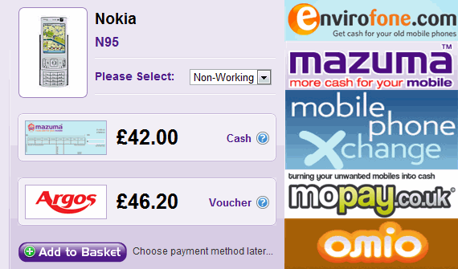
Teksty reklamy?
Teksty skierowane na któryś z tych celów mają inne cechy stylistyczne:
Np. reklama hard-sell zawiera konkretne informacje (cena, daty promocji).
Reklamy wizerunkowe to nastrój, klimat, kolory, muzyka, atmosfera.

Slide 16
Zasada identyfikacji:
Lubimy odbiorcę, chcemy się z nim zaprzyjaźnić, nawiązać kontakt
Staramy się zatem akceptować odbiorcę, przynajmniej w pewnych zakresach. Np. „ponieważ jesteś inteligentny, to na pewno sobie z tym poradzisz”, a nie „zmobilizuj się, bo jesteś tak głupi, że to zadanie może cię przerosnąć”.

Slide 17
Przejawy identyfikacji:
Można to po prostu odbiorcy powiedzieć.
Można odbiorcę naśladować, pokazać mu, że się jest do niego podobnym

Slide 18
Zasada aktualności
przedstawienie aktualności moich przekonań w stosunku do czasoprzestrzeni odbiorcy
Wmawiamy odbiorcy, że powinien coś zrobić w imię aktualności (bo tu i teraz, teraz się tak nie robi- aktualność czasu i miejsca).
Np. można zachęcić do kupna nowego mieszkania: to najlepsza dzielnica, aby zamieszkać, wychować dzieci.... W Polsce teraz tak się nie robi....

Slide 19
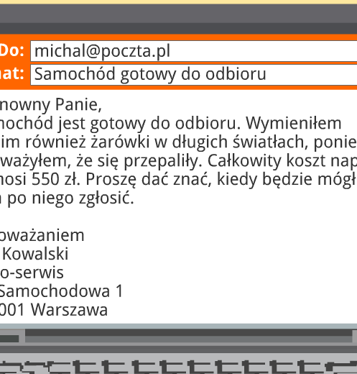
Zasada apelu formalnego:
Tekst, który ma walory retoryczne, jest atrakcyjny pod względem swojej formy.
Forma jest istotna. Nośnik informacji jest informacją! Ładne słowa, zdania, akapity (e-mail oficjalny).

Slide 20
Zasada decorum / stosowności:
Historyczne rozumienie, ważny element zachowań społecznych.
Dziś: ważny jest element szoku, skandalu. Często stosowne jest to, co nie jest niestosowne.
Naruszenie tej zasady: np. wplecenie sprośnych dowcipów do mowy pogrzebowej (komedia amerykańska)
Odpowiedniość formy tradycyjnie jest widziana:
Na poziomie stylu
Górnolotny.
Prosty.
Powściągliwy.
Pozycji oratora, mówicy, który powinien:
Uczyć, instruować.
Poruszać, naginać.
Na poziomie kompozycji:
Wstęp.
Opowiadanie lub argumentacja.
Zakończenie.

Slide 21
Zasada wiarygodności….
PRZEKONYWANIE jest sztuką pokazania własnych racji tak, aby odbiorca do nich doszedł bez nazywania ich po imieniu, ale poprzez retoryczne zabiegi. Przekonywanie jest owocne wtedy, gdy odbiorca ma poczucie WIARYGODNOŚCI treści przekazywanych.

Slide 22
Techniki zwiększania wiarygodności:
Mówienie czegoś niezgodnego z własnym interesem: gdy coś dla mówiącego nie jest korzystne, a dla odbiorcy jest – to wtedy jest to wiarygodne
Gdy coś, co perswaduje mówiący, jest dla niego korzystne, a dla odbiorcy nie jest, to nie jest to wiarygodne, bo czuje się on wtedy ofiarą manipulacji.
Zasugerowanie odbiorcy, że wcale nie zamierzamy go do czegoś przekonywać, tylko mówimy to „tak sobie”.

Slide 23
Techniki zwiększania wiarygodności:
Bardziej przekonywający jest nadawca, którego odbiorca darzy sympatią (zjawisko zwane „wykorzystanie znakomitości”)
Przekonuje ten, kogo odbiorca uznaje za autorytet w danej dziedzinie: Autorytet (opinion gatekeeper) działa na zasadzie dwustopniowego przekazu informacji (nadawca > lider opinii > odbiorcy), (dlatego organizuje się np. przedpremierowe pokazy filmów przeznaczone dla takich gatekeeperów).

Slide 24
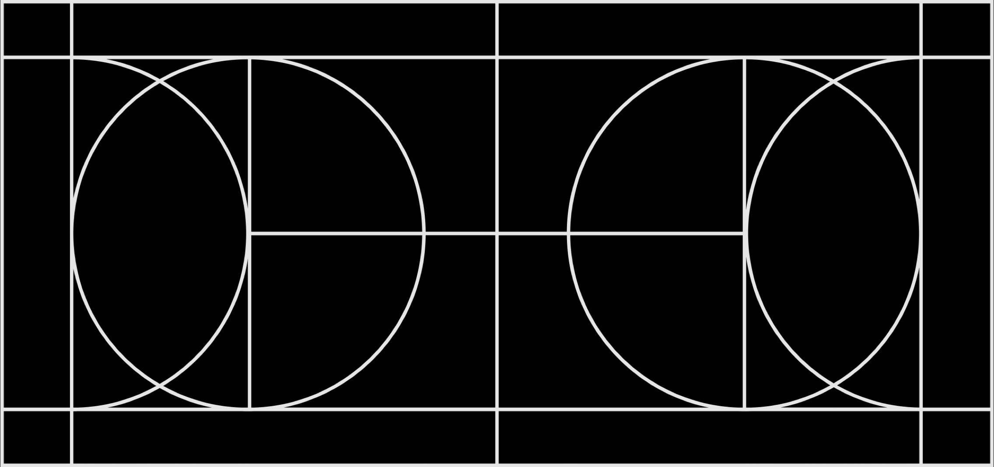
WIARYGODNY MÓWCA...
Bardziej wiarygodny jest nadawca sceptyczny wobec tematu, niż bezkrytyczny entuzjasta:. bardziej do jakiejś religii przekona nas ktoś, kto się nawrócił, a nie ktoś, kto się w niej urodził.
Bardziej wiarygodny jest nadawca podobny do odbiorcy: najchętniej na swój pas wpuści nas kierowca samochodu takiej samej marki, jak nasz samochód – nie rywalizuje z nami, bo uważa nas za „swojego”.

Slide 25
Ważny jest stosunek do TEMATU:
Oznacza ustawienie się nadawcy w odpowiednim miejscu między publicznością a tematem:
Pełna identyfikacja nadawcy z tematem oznacza dystans do publiczności:
Jaki rodzaj relacji „temat / nadawca / odbiorca” jest optymalny z punktu widzenia perswazji?
Najbardziej sugestywna jest sytuacja, gdy nadawca utożsamia się z tematem, wierzy w niego, ale także – ma do niego dystans.

Slide 26
Kogo lubimy i za co?
Lubimy ludzi za to, że są atrakcyjni fizycznie.
Wierzymy, że kto jest ładny, ten jest i mądry (indoktrynacja szkolna, bajki). Działa tu tzw. efekt aureoli – przypisywanie danej osobie takich cech wewnętrznych, jak posiadane przez nią cechy zewnętrzne.
Lubimy ludzi podobnych do nas.
W ten sposób potwierdzamy własną atrakcyjność.
Jeżeli my wyglądamy w ten sposób i czujemy się mądrzy i dobrzy, to znaczy, że ktoś, kto jest do nas podobny, też jest mądry i dobry.
Lubimy ludzi, którzy prawią nam komplementy.
Lubimy ludzi, z którymi coś razem robiliśmy, Np. rola wyjazdów integracyjnych.
Lubimy ludzi, którzy kojarzą się nam z czymś, co lubimy, efekt sąsiedztwa

Slide 27
O Efekcie aureli… Wygląd https://www.youtube.com/watch?v=re0BOIQPeyg

Slide 28
AUTORYTET (Dlaczego ulegamy autorytetom?)
Postępowanie wbrew autorytetowi jest dyskomfortowe.
Jeśli poradzi nam fachowiec, to mamy alibi, na niego przechodzi odpowiedzialność.
Autorytet działa na zasadzie nawyków: w wyniku socjalizacji nabieramy przeświadczenia, że autorytetów powinniśmy słuchać (szkoła)
Ludzie, którzy z zasady postępują wbrew autorytetom, uważani są za dziwaków.

Slide 29
Jak budowany jest autorytet:
Wystarczą pozory autorytetu (jak z lekarzem w reklamie),
Autorytet budują tytuły: doktor, profesor,
Ważne jest ubranie: Uniform (mundur, garnitur).
Rekwizyty (samochód).
PRZEKONUJEMY: ARGUMENTAMI I TO JAK JE SFORMUŁUJEMY, A TAKŻE NASZĄ POZYCJĄ JAKO NADAWCÓW ORAZ RELACJĄ Z ODBIORCĄ.

Slide 30
Kto jest naszym autorytetet dzisiaj?
Onet (2016)
https://wiadomosci.onet.pl/kraj/kto-dla-polakow-jest-najwiekszym-autorytetem-sondaz-dla-onetu/rlbq9j
Polacy słowo "autorytet" kojarzą głównie z historią. Tę dziedzinę wskazuje ponad 44 proc. badanych. Nieco mniej - bo prawie 38 proc. - wiąże "autorytet" z nauką. 14 proc. ankietowanych uważa, że wzorców należy szukać w świecie polityki.
Z osób żyjących za autorytet najczęściej uznawany jest przez Polaków papież Franciszek. Takiej odpowiedzi udzieliło 11,6 proc. badanych. 6,5 proc. z nas wskazuje na rodziców. Podium zamyka Lech Wałęsa, którego za wzór do naśladowania uważa 4,2 proc. ankietowanych.

Slide 32
ZADANIE 1 (300-400 słów)
Kto jest moim autorytetem?
Dlaczego?
Jakie cechy spełnia?
Jak tworzy swoją pozycję/wizerunek autorytetu?

